Slide 1
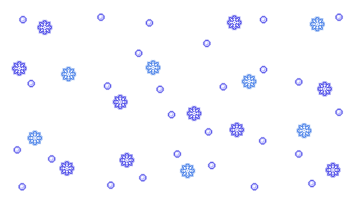
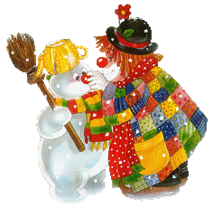
Презентация к НОД область «Познание» «Зимушка хрустальная»
Муниципальное автономное дошкольное образовательное учреждение
«Детский сад № 8 города Шимановска»
Автор: Книга Н. В.

Slide 2
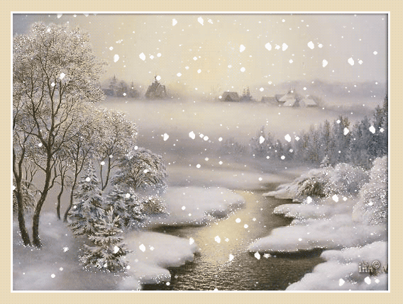
Какое время года? Назовите признаки зимы. Откуда взялся снег зимой?

Slide 3
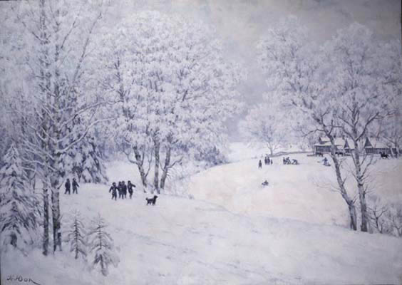
Нравится ли смотреть на снегопад? Из чего состоит снег?
Покружилась звёздочка в воздухе немножко. Села и растаяла на моей ладошке. (снежинка)

Slide 4
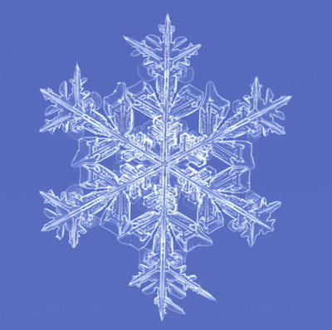
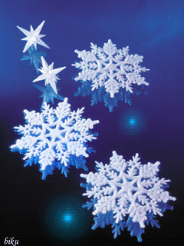
Светло-пушистая снежинка белая
Какая чистая, какая смелая.
Дорогой бурною легко проносится,
Не в высь лазурную, на землю просится.
К. Бальмонт

Slide 5
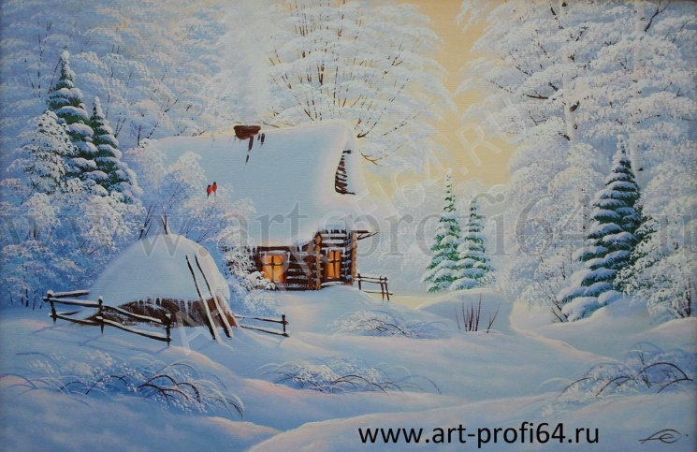
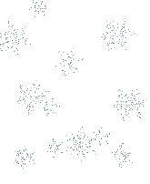
Снежинки летают, кружатся, падают. Их так много, что они засыпали всю землю. Снег укрыл корни
деревьев, семена растений. Теперь им не страшны морозы. С чем можно сравнить снежный покров?
(одеяло ковёр, покрывало, платок)

Slide 6
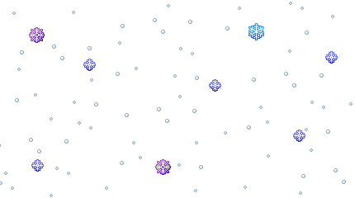
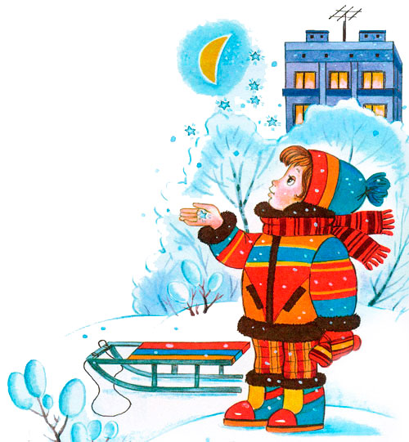
Упражнение «Сдуй снежинку»
Сделали короткий вдох носиком и
Плавный выдох (губки трубочкой).

Slide 7
Танцевальное упражнение «Мы снежинки»

Slide 8
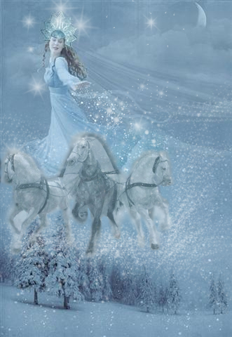
Кто прислал на землю снег,
холод, вьюги и метели?
Упражнение «Согреем ладошки!»
Сложить ладошки чашечкой,
Поднести ко рту и сделать выдох:
Х-х-х.

Slide 9
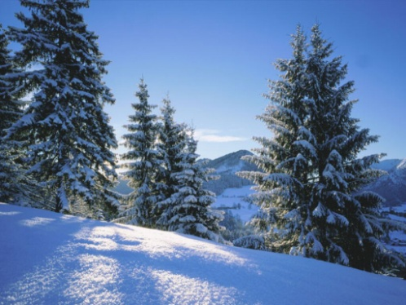
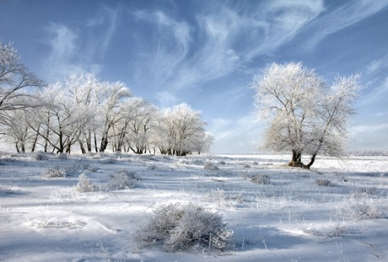
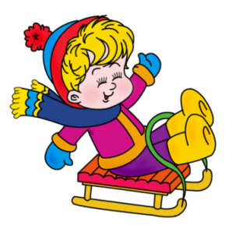
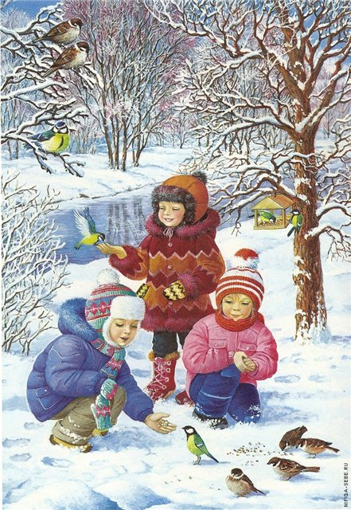
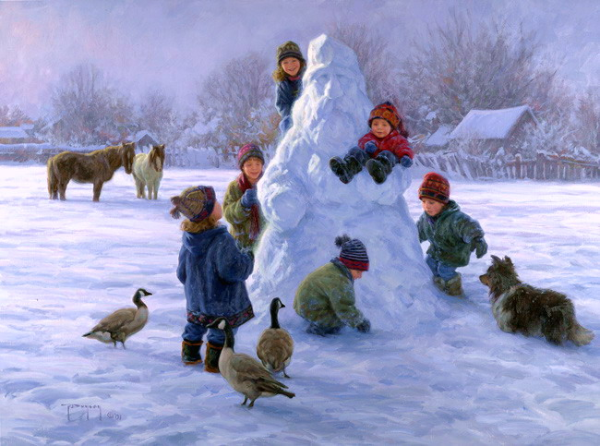
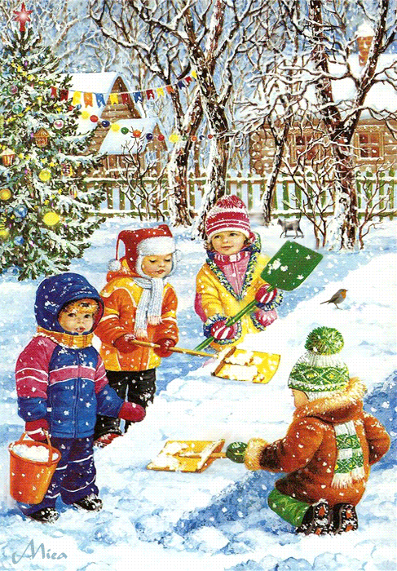
Словесная игра «Доскажи словечко»
*зимой на земле, на деревьях лежит белый, холодный… (снег)
*узоры на окне рисует…… (мороз)
*зима укрыла всю землю снежным…… (ковром, покрывалом, одеялом)
*из снега можно лепить……. (снежки, снеговика)
*снежинка в ладонях………(тает)
*зимой нужно подкармливать…..(птичек)
*в зимний солнечный день дети любят кататься с горки на…(санках)

Slide 10
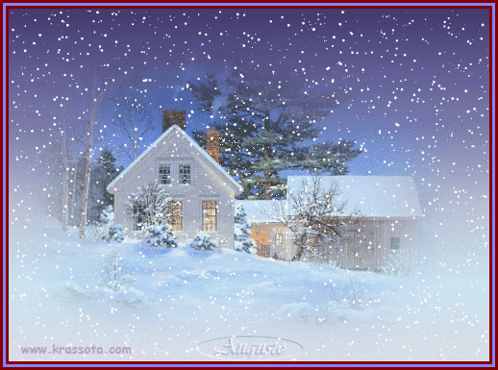
Пришла зима. На улице холодно. Идёт снег. снежинки кружатся в воздухе и падают на землю.
Они похожи на звёздочки. Вокруг так красиво!

Slide 11
Спасибо за внимание!

